Slide 1
비트코인과 LSTM을 이용한 가격 예측
안유진

Slide 2
비트코인을 소유한다는 것은 무슨 의미일까?

Slide 3
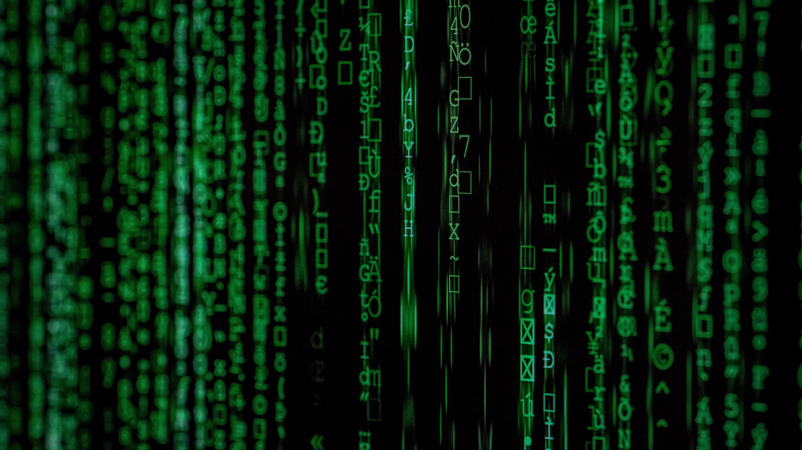

Slide 4
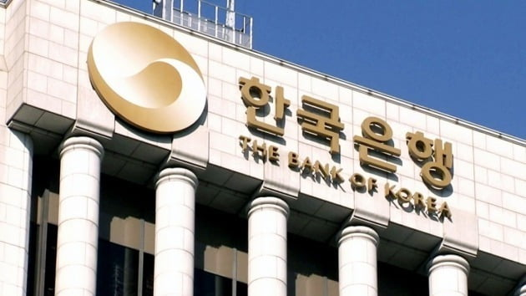

Slide 5
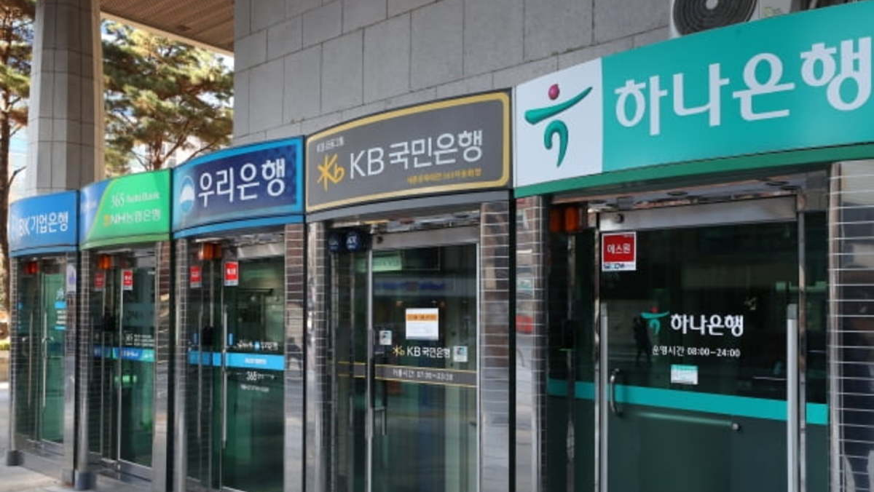

Slide 6
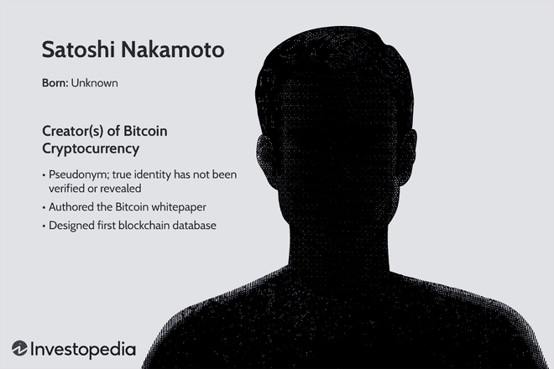

Slide 7
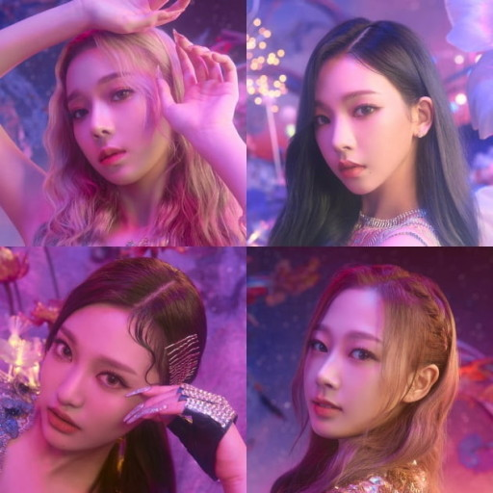
장부
윈터가 카리나에게 40만원
카리나가 닝닝에게 80만원
윈터가 지젤에게 60만원
……

Slide 8
장부 - 신뢰 + 암호 = 암호화폐
https://coinmarketcap.com

Slide 9
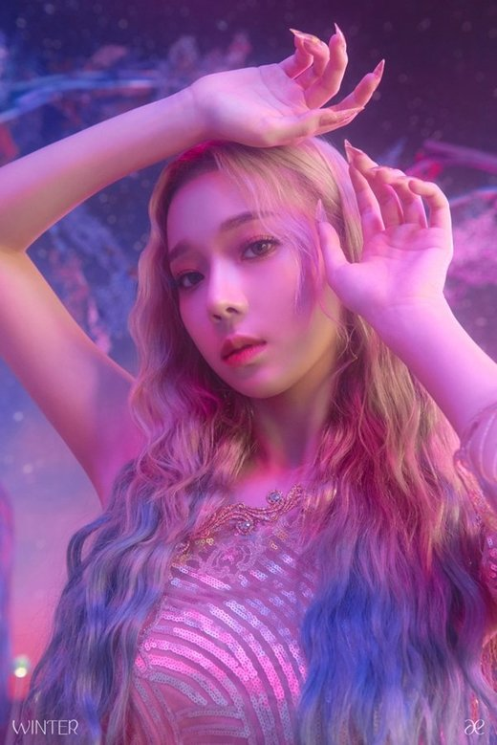
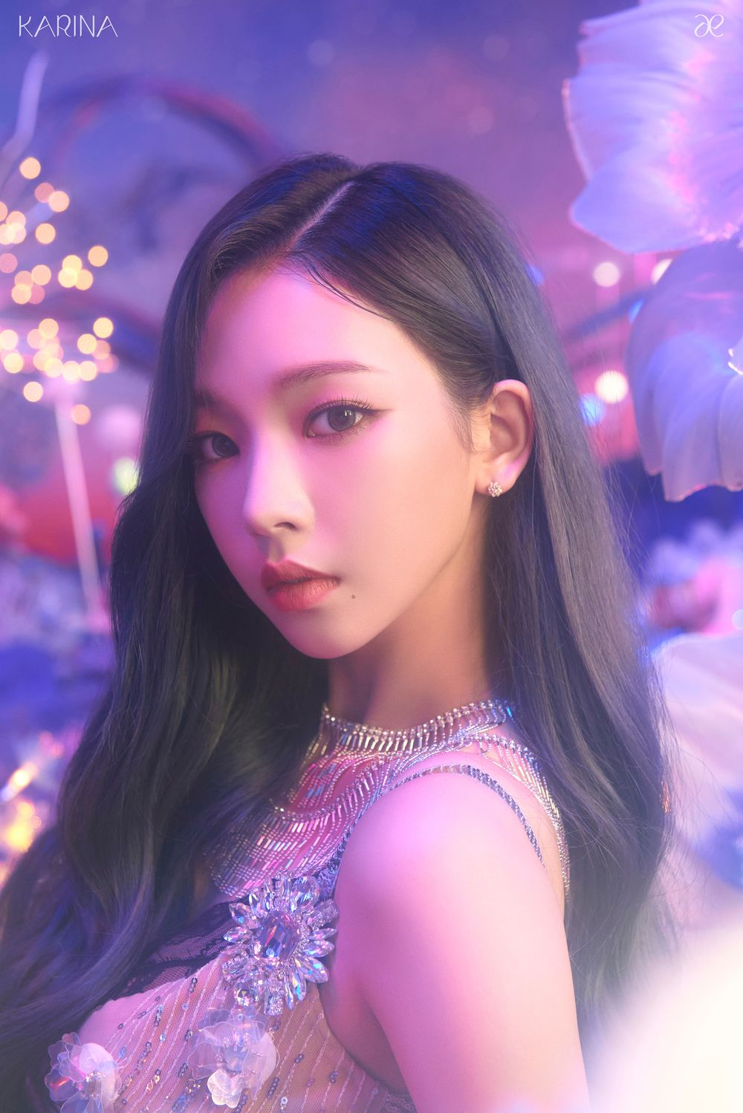
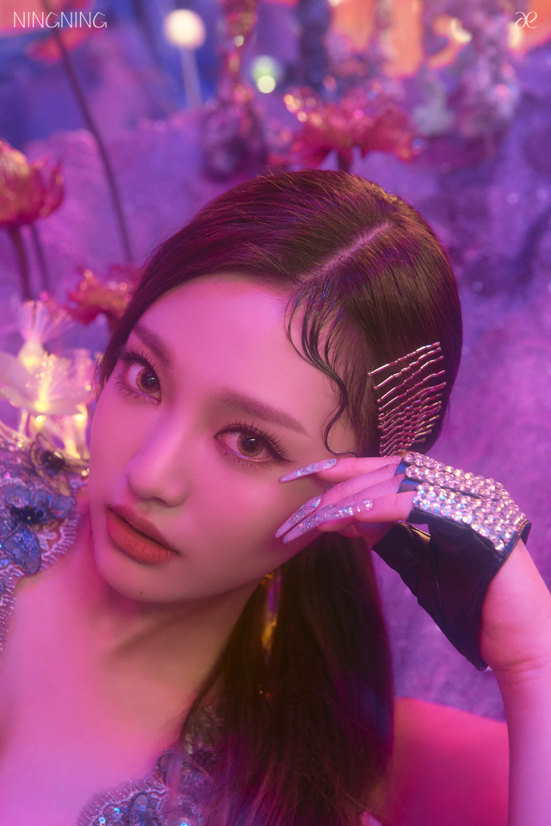
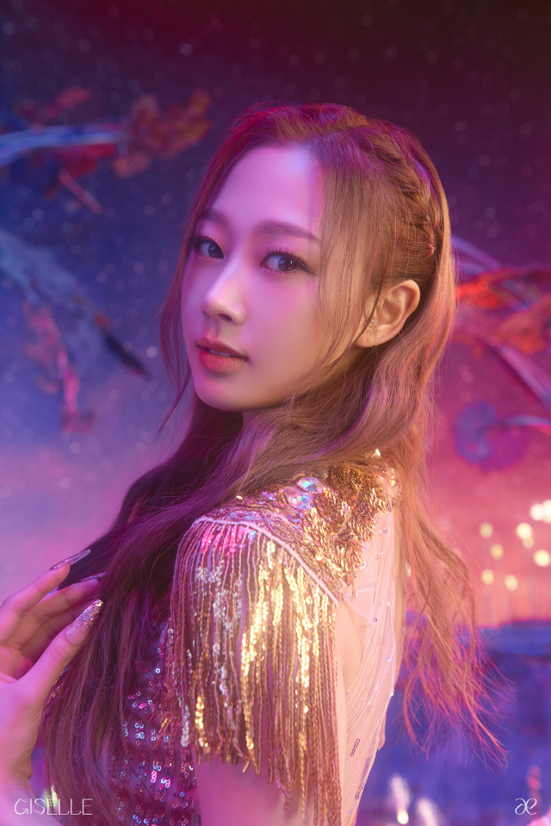
전자서명
암호화 해시 함수

Slide 10
장부
윈터가 카리나에게 40만원
카리나가 닝닝에게 80만원
윈터가 지젤에게 60만원
……
Notes:
합산하고 나중에 결산.

Slide 11
장부 규칙
누구나 장부에 추가 기재가 가능하다
한달에 한번 정산

Slide 12
장부
윈터가 카리나에게 40만원
카리나가 닝닝에게 80만원
윈터가 지젤에게 60만원
윈터가 카리나에게 100만원
……
누구나 장부에 기록 가능!
Notes:
어떻게 이런 조작이 발생하지 않게 할까? 어떻게

Slide 13
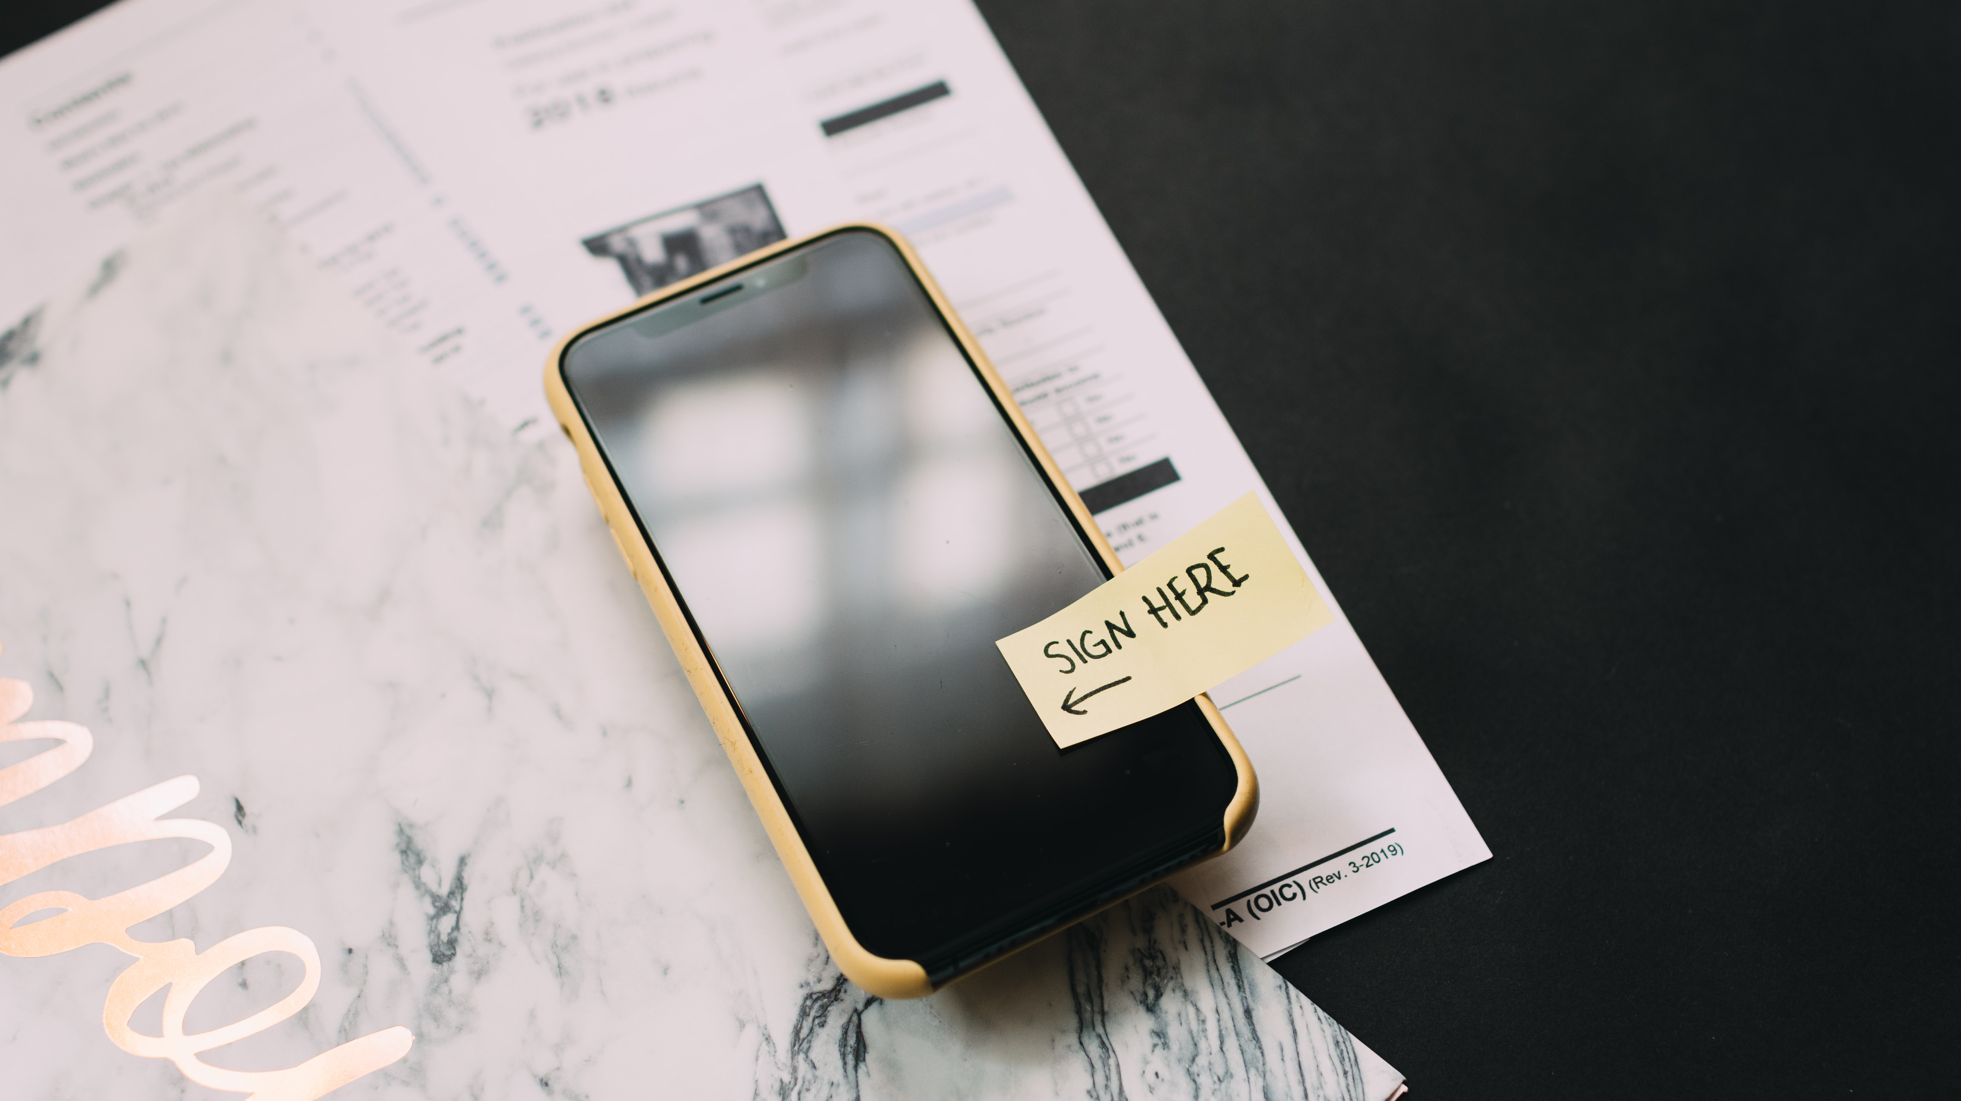
Notes:
전자서명

Slide 14
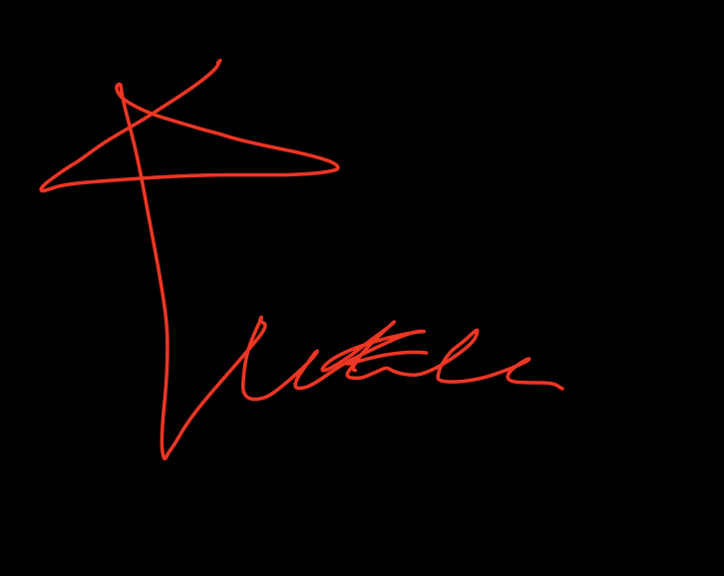
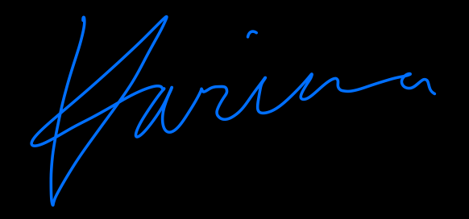
장부
윈터가 카리나에게 40만원
카리나가 닝닝에게 80만원
윈터가 지젤에게 60만원
……
Notes:
합산하고 나중에 결산.

Slide 15
01100001
01100001
그냥 복사하면 그만……?

Slide 16
공개키 / 개인키
메시지 1
메시지 2
메시지 1
메시지2
00110001
1101001
공개키: 01101011…
개인키: 11101011…
공개키: 01101011…
개인키: 11101011…

Slide 17
메시지가 조금이라도 다르면 완전히 다른 전자 서명이 나온다

Slide 18
Sign(메시지, 개인키) = Signature
Verify(메시지, Signature, 공개키) = T/F

Slide 19
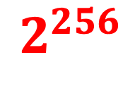
Verify(메시지, 256bit Signature, 공개키)
$$2^{256}$$
개의 전자 서명 중 하나

Slide 20
장부
0 윈터가 카리나에게 40만원 0010001
1 윈터가 카리나에게 40만원 1010010
2 윈터가 카리나에게 40만원 0101010
……
Notes:
합산하고 나중에 결산.

Slide 21
장부 규칙
누구나 장부에 추가 기재가 가능하다
한달에 한번 정산
서명이 된 거래만 유효하다

Slide 22
장부
0 닝닝이 윈터에게 40만원 0010001
1 닝닝이 카리나에게 40만원 1010010
2 닝닝이 지젤에게 40만원 0101010
3 닝닝이 카리나에게 50만원 0000101
……
Notes:
합산하고 나중에 결산.

Slide 23
미리 적립해둔 금액 이상으로는 지출 불가

Slide 24
장부 규칙
누구나 장부에 추가 기재가 가능하다
서명이 된 거래만 유효하다
적립한 금액 이상으로 지출 불가하다

Slide 25
장부
0 닝닝이 윈터에게 40만원 0010001
1 닝닝이 카리나에게 40만원 1010010
2 닝닝이 지젤에게 40만원 0101010
3 닝닝이 카리나에게 50만원 0000101
……
닝닝의 잔고
80만원
40만원
0
잔액부족
……

Slide 26
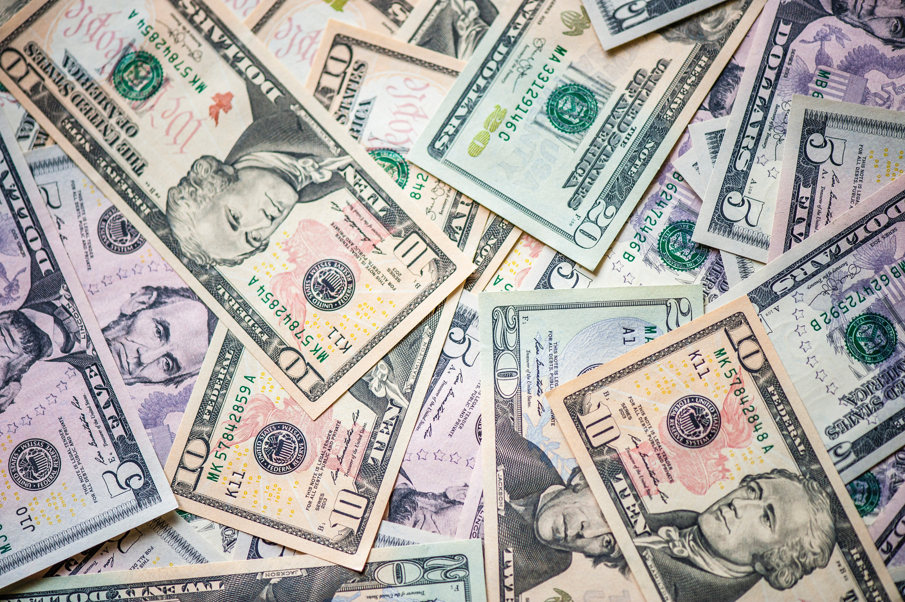
장부

Slide 27
화폐 = 거래의 기록

Slide 28
탈중앙화 (Decentralization)

Slide 29
탈중앙화를 향한 의문점
장부의 호스트 (host)는 누구인가?
누가 통제하는가?

Slide 30
장부
장부
장부
장부
Notes:
합산하고 나중에 결산.

Slide 31
1. 모두 같은 장부인가?
2. 거래의 순서가 모두 같나?
3. 거래의 내용이 모두 같나?
장부
장부
장부
장부

Slide 32
장부 규칙
누구나 장부에 추가 기재가 가능하다
서명이 된 거래만 유효하다
적립한 금액 이상으로 지출 불가하다
비트코인이 되려면 더 필요……

Slide 33
장부
0. 닝닝이 카리나에게 100
1. 카리나가 윈터에게 200
2. 지젤이 닝닝에게 1000
3. 윈터가 카리나에게 2000
4. 카리나가 윈터에게 100
…….
+
전산 작업

Slide 34
암호화 해시 함수
거래 내역 조작 & 장부 충돌 ⬄ 전산학적으로 불가능

Slide 35
SHA256
https://emn178.github.io/online-tools/sha256.html

Slide 36
SHA256
Output에 대한 예측이 불가
암호화 해시 함수: 결과값을 통해 입력값을 알아내는 것이 현실적으로 불가능.
Input값을 찾는 유일한 방법은……

Slide 37
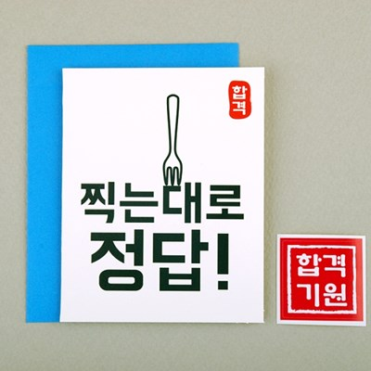

Slide 38
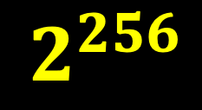
$$2^{256}$$
http://google.com

Slide 39
SHA256 => Proof of Work(작업 증명)

Slide 40
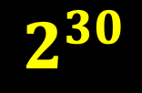
장부
0. 닝닝이 카리나에게 100
1. 카리나가 윈터에게 200
2. 지젤이 닝닝에게 1000
3. 윈터가 카리나에게 2000
4. 카리나가 윈터에게 100
SHA256
첫 30 자리가 0인 이진수를 찾기
$$2^{30}$$
134285319234231 (Nonce)
⬄ Proof of Work

Slide 41
POW 증명방식
SHA256 같은 암호화 해시 함수를 적용했을 때 요구하는 숫자를 찾았다는 것 자체가 작업에 대한 증명이다.
한번 찾은 값에 대해서 맞는 값인지 재확인 하는 일은 대입만 하면 되니까 쉽다.
거래 조작이 더 어려워지는 것은 조작을 하는 순간 Nonce를 찾기 위해 평균적으로 약 10억번 연산을 거쳐야 한다.
찾아낸 Nonce와 거래 내용은 묶여 있기 때문에 거래 내용을 아주 조금만 변경하면 해쉬값 전체가 바뀐다.

Slide 42
장부
장부
장부
장부
Notes:
합산하고 나중에 결산.

Slide 43
Pre. Hash
거래
POW
Pre. Hash
거래
POW
Pre. Hash
거래
POW
장부
거래
POW
앞자리 x개가 0으로 이루어진 256자리 이진수
블록체인

Slide 44
블록 생성자
장부
장부
Pre. Hash
거래
POW
장부
거래
POW
블록생성자
SHA 256
보상
블록생성자
앞자리 x개가 0으로 이루어진 256자리 이진수
장부
장부
Notes:
합산하고 나중에 결산.

Slide 45
블록 보상 (Block Reward)
발신자와 서명이 없음
통화량 증가

Slide 46
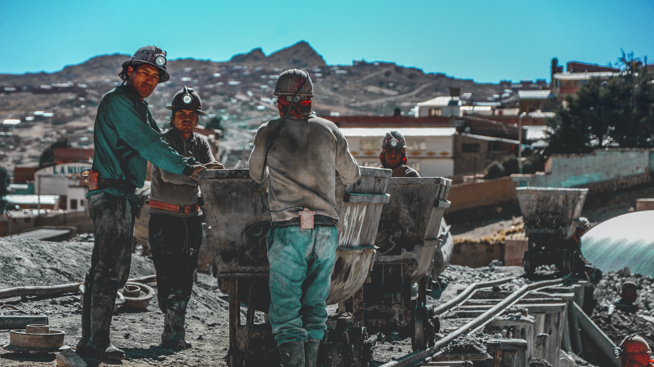

Slide 47
P. Hash
P. Hash
P. Hash
거래
거래
거래
POW
POW
POW
충돌이 발생하면 가장 긴 체인을 채택
P. Hash
P. Hash
P. Hash
P. Hash
거래
거래
거래
거래
POW
POW
POW
POW

Slide 48
전산 작업에 대한 신뢰

Slide 49
장부
장부
윈터가 카리나에게 0.1 BTC!!
장부
장부
Notes:
합산하고 나중에 결산.

Slide 50
Pre. Hash
거래
POW
Pre. Hash
거래
POW
Pre. Hash
거래
POW
Pre. Hash
거래
POW
Pre. Hash
거래
POW
장부
거래
채굴
채굴
채굴
POW

Slide 51
새 블록 몇개가 더 추가될 때까지 기다린 후에 신뢰
P. Hash
P. Hash
P. Hash
P. Hash
거래
거래
거래
거래
POW
POW
POW
POW

Slide 52
핵심 정리
전자 서명
장부가 곧 화폐이다
탈중앙화
작업증명
블록체인

Slide 53
추가 정보
해시값에서 앞자리 0의 개수는 주기적으로 바뀐다 (난이도 조절)
블록 보상은 약 4년 주기로 반감한다. (현재는 6.25개)
210,000*(50+25+12.5+6.25+……) = ?
거래가 이루어질 때마다 채굴자에게 가는 수수료도 발생 (거래가 블록에 포함되도록 인센티브 부여)
그 외(머클 트리, 스크립팅, POW의 대안 등)

Slide 54
자산 시장에 영향을 주는 요소는?

Slide 55
그렇다면 비트코인은?

Slide 56
On-Chain Data
https://www.blockchain.com/btc/block/000000000000000000007e3db7887e12ab530882c7d44eb27efbf59d6ef9e45a

Slide 57
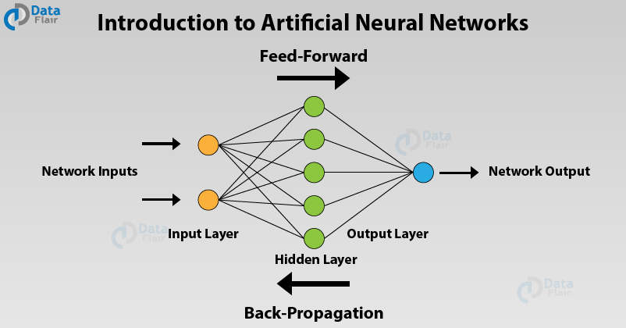
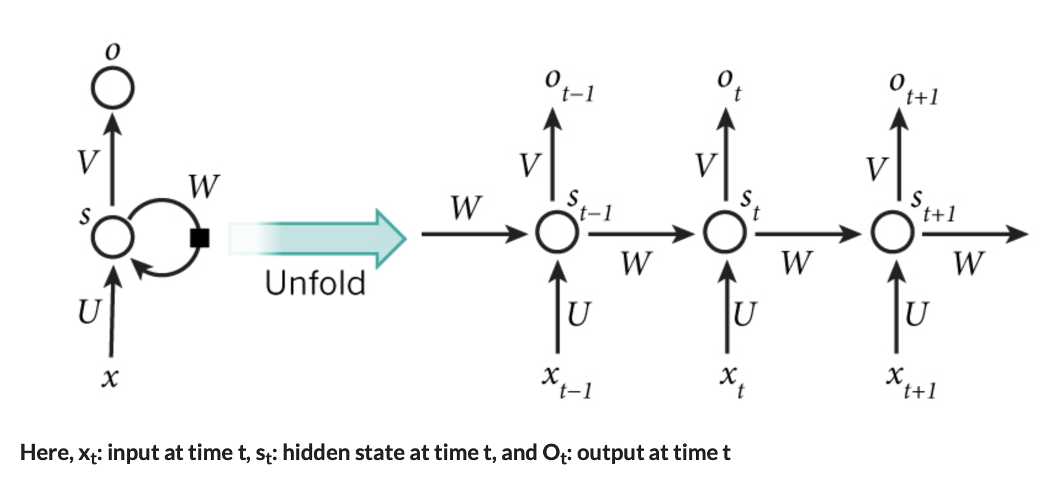
ANN vs RNN

Slide 58
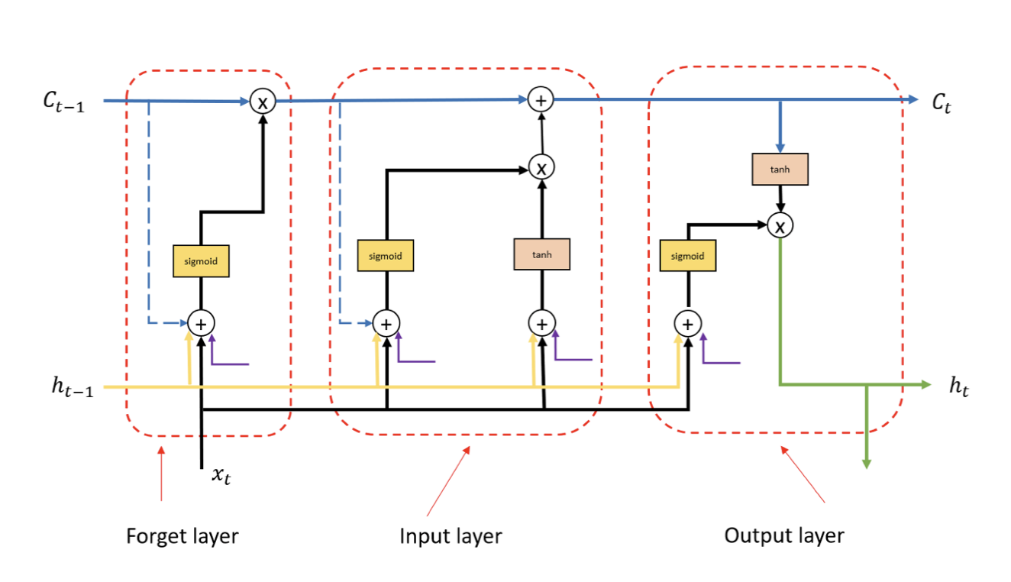
LSTM

Slide 59
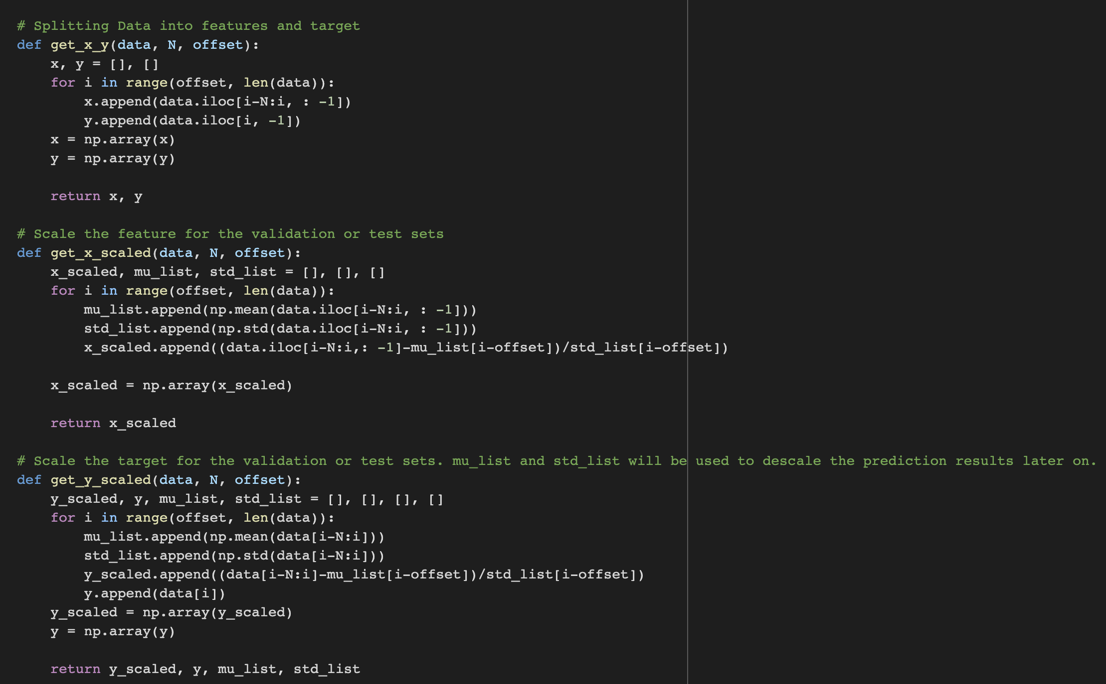
Scaling

Slide 60
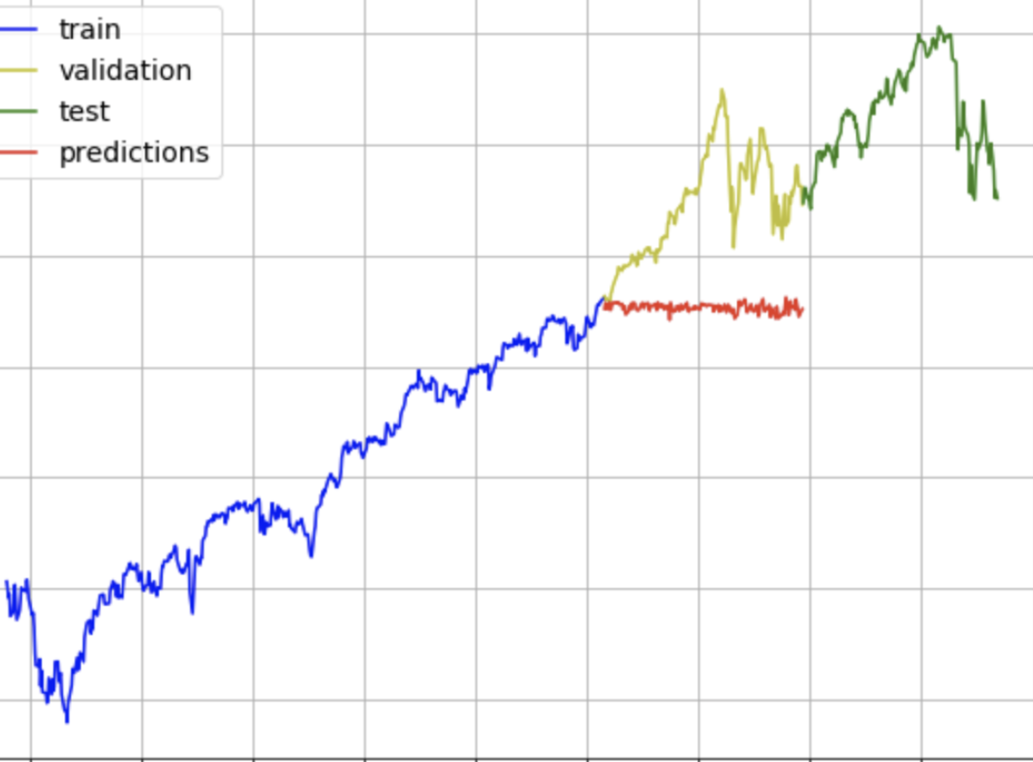

Slide 61
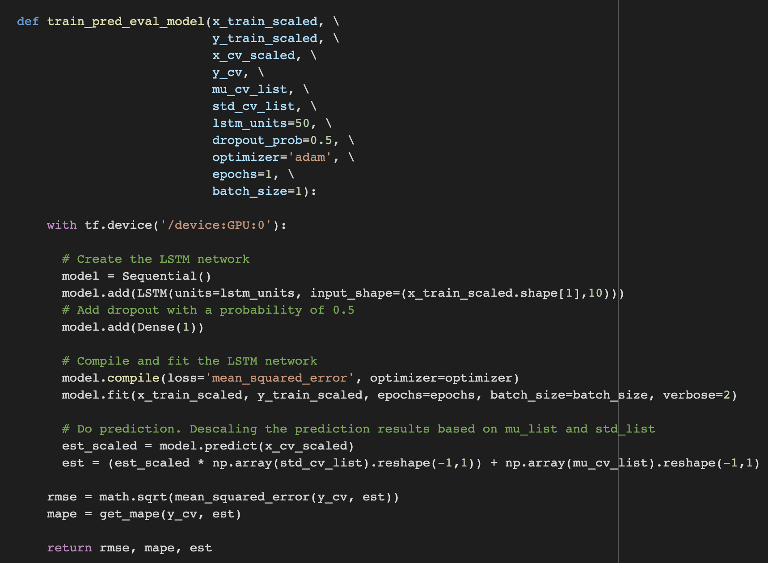
Training

Slide 62
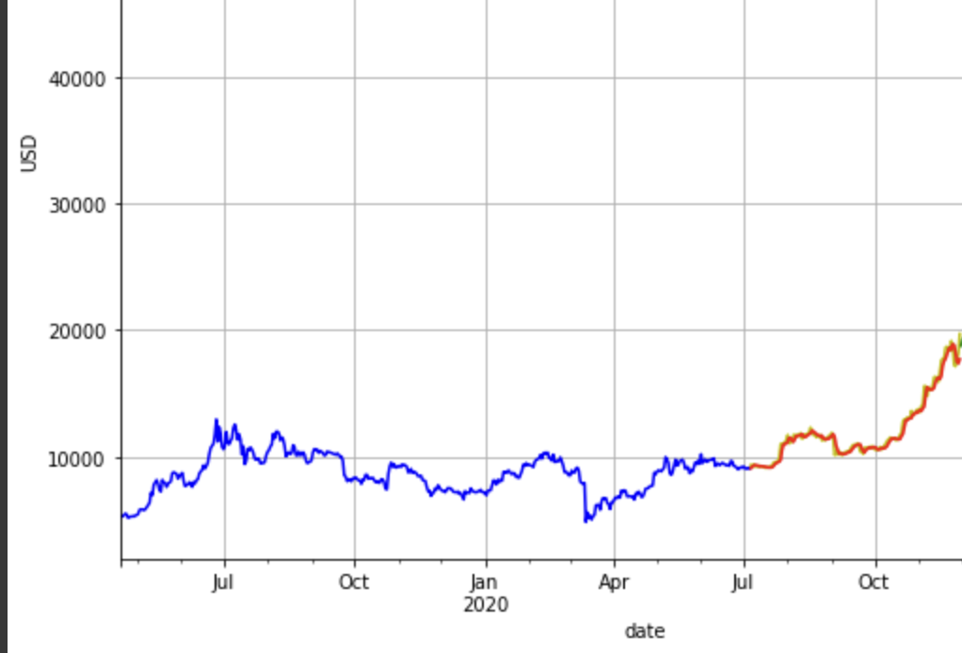
Results

Slide 63
Future Areas of Research
다른 암호화폐의 온체인 메트릭 사용
비트코인 시장을 흔들만한 Whale(1000개 이상의 BTC 소유자) 파생상품 시장의 영향력
다른 세련된 학습 알고리즘 이용

